Slide 1
Расчет вероятности случайных событий
Виды случайных событий. Комбинаторика.Расчет вероятности. Формула Байеса
Notes:
Иллюстрацию меняем на релевантную теме урока!

Slide 2
Содержание урока
Что такое случайное событие
Статистическая вероятность
Классическое определение вероятности
Формулы комбинаторики
Виды случайных событий
Условная вероятность
Формула полной вероятности
Формула Байеса

Slide 3
План курса
1
Расчет вероятности случайных событий
5
9
Прошедший урок
13
Прошедший урок
урок
Тестирование гипотез
Регрессионный анализй урок
2
Дискретные распределения вероятностей
6
Сегдняшний урок
10
Сегодняшний урок
14
Сегодняшний урок
Сравнение долей. Построение доверительного интервала
Дисперсионный анализурок
3
Разведочный анализ (EDA)й урок
7
Будущий урок
11
Будущий урок
15
Будущий урок
Непараметрические тестый урок
4
Непрерывная случайная величинай урок
8
12
16
Будущий урок
Будущий урок
Будущий урок
Будущий урок
Корреляционный анализй урок
Notes:
Стандартный слайд. Не меняем его, меняем текст в нем.

Slide 4
Что будет на уроке сегодня
План урока
Обсудим, зачем проходить этот курс?
Научимся различать случайные события по видам
Научимся применять комбинаторику для расчета вероятностей
Изучим условную вероятность и способы ее расчета
Notes:
Посоветуйся с методистом как лучше провести знакомство с аудиторией. Вопросы могут меняться. Стандартный слайд знакомства. Не меняем его, меняем текст в нем и иллюстрации (если нужно)

Slide 5
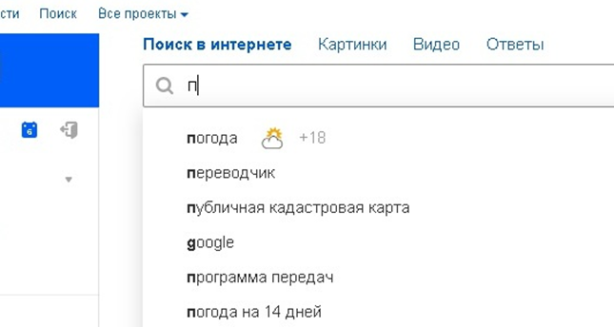
Где в жизни применяется теория вероятностей?
Система автозаполнения

Slide 6
Где в жизни применяется теория вероятностей?
Точность экспресс теста на ВИЧ :
Чувствительность > 99% P(+| болен)
Специфичность > 99% P(- |здоров )

Slide 7
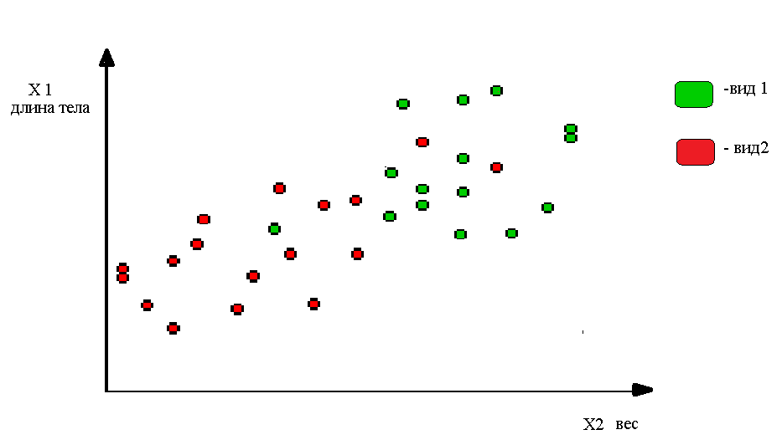
Где в жизни применяется теория вероятностей?
Создание математических моделей и их оценка

Slide 8
Случайное событие- это событие, которое при определенных условиях может произойти либо не произойти.
Понятие случайного события

Slide 9



Примеры случайного события
Случайное событие
Пример 1
Средняя температура по Москве за последние 10 дней составила 25˚С
Пример 2
Клиент банка не вернул кредит
Пример 3
При стократном подбрасывании монеты решка выпала 55 раз
Notes:
https://emojitool.ru/apple - эмодзи можно брать отсюда)

Slide 10
Виды случайных событий
Достоверные случайные события
Событие можно назвать достоверным, если в результате испытания оно обязательно произойдет
Невозможные случайные события
Событие называется невозможным, если в результате испытания оно никогда не произойдет

Slide 11


Примеры достоверных случайных событий
Виды случайных событий
Пример 1
При броске игральной кости выпало число, не превышающее 6
Пример 2
При подбрасывании монеты выпадает либо орел, либо решка
Пример 3
При стократном подбрасывании монеты решка выпала не более 100 раз
Кость бы покрасивее ☺)

Slide 12

Виды случайных событий
Примеры невозможных случайных событий
Пример 1
При однократном подбрасывании двух игральных костей сумма выпавших чисел составила 15
Пример 2
При стократном подбрасывании монеты решка выпала 55 раз, а орел – 56
Пример 3
При однократном подбрасывании трех игральных костей сумма выпавших чисел составила 2

Slide 13
Вероятность

Slide 14
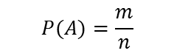
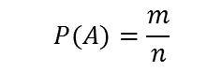
Вероятность
Относительная частота
Экспериментальная характеристика
Статистическая вероятность
Экспериментальная характеристика
Классическое определение вероятности
$$P(A)=\frac{m}{n}$$
$$P(A)=\frac{m}{n}$$
$$P(A)=\frac{m}{n}$$

Slide 15
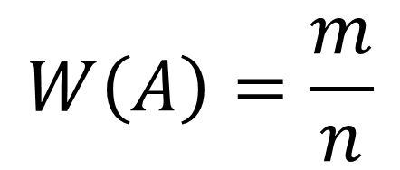
Относительная частота
W(A) - относительная частота события A,
m - число появления события A,
n - общее число испытаний.
$$W\left(A\right)=\frac{m}{n}$$

Slide 16
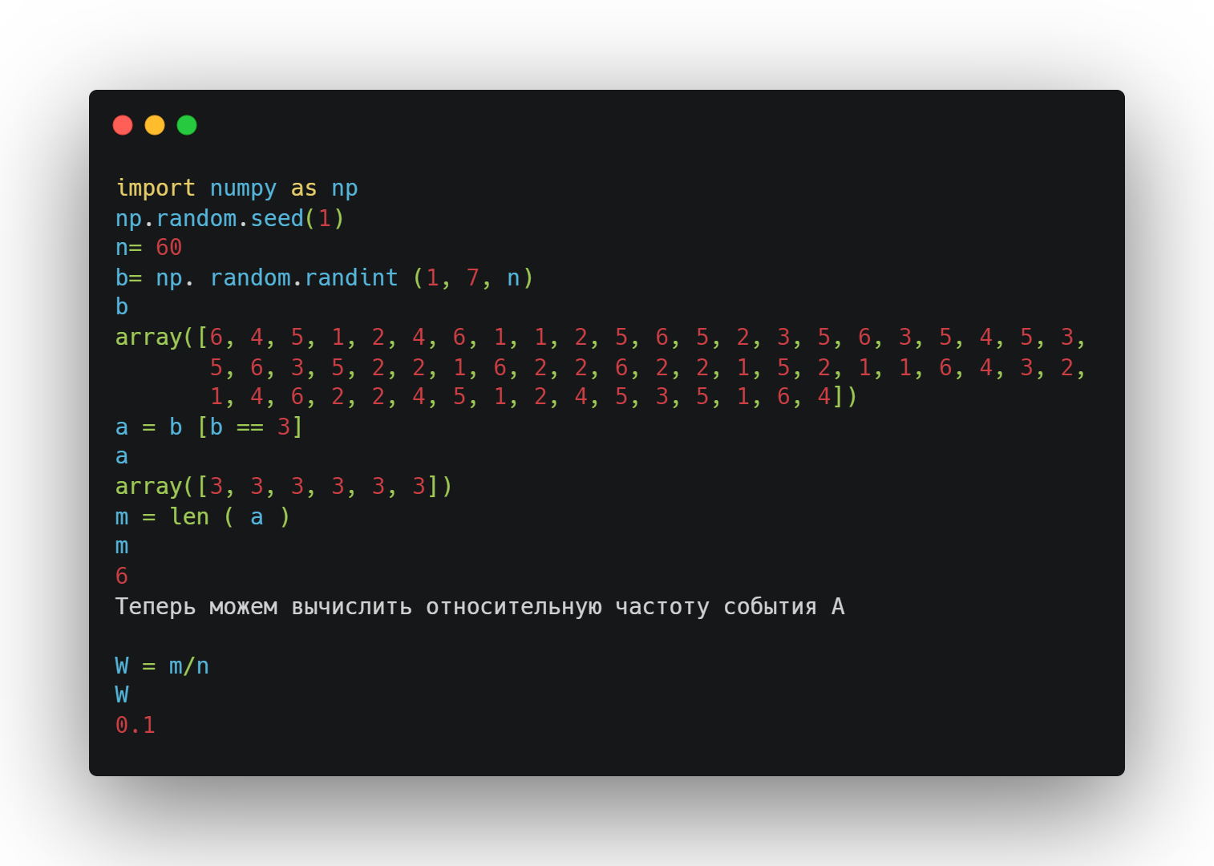
Расчет относительной частоты в Python

Slide 17
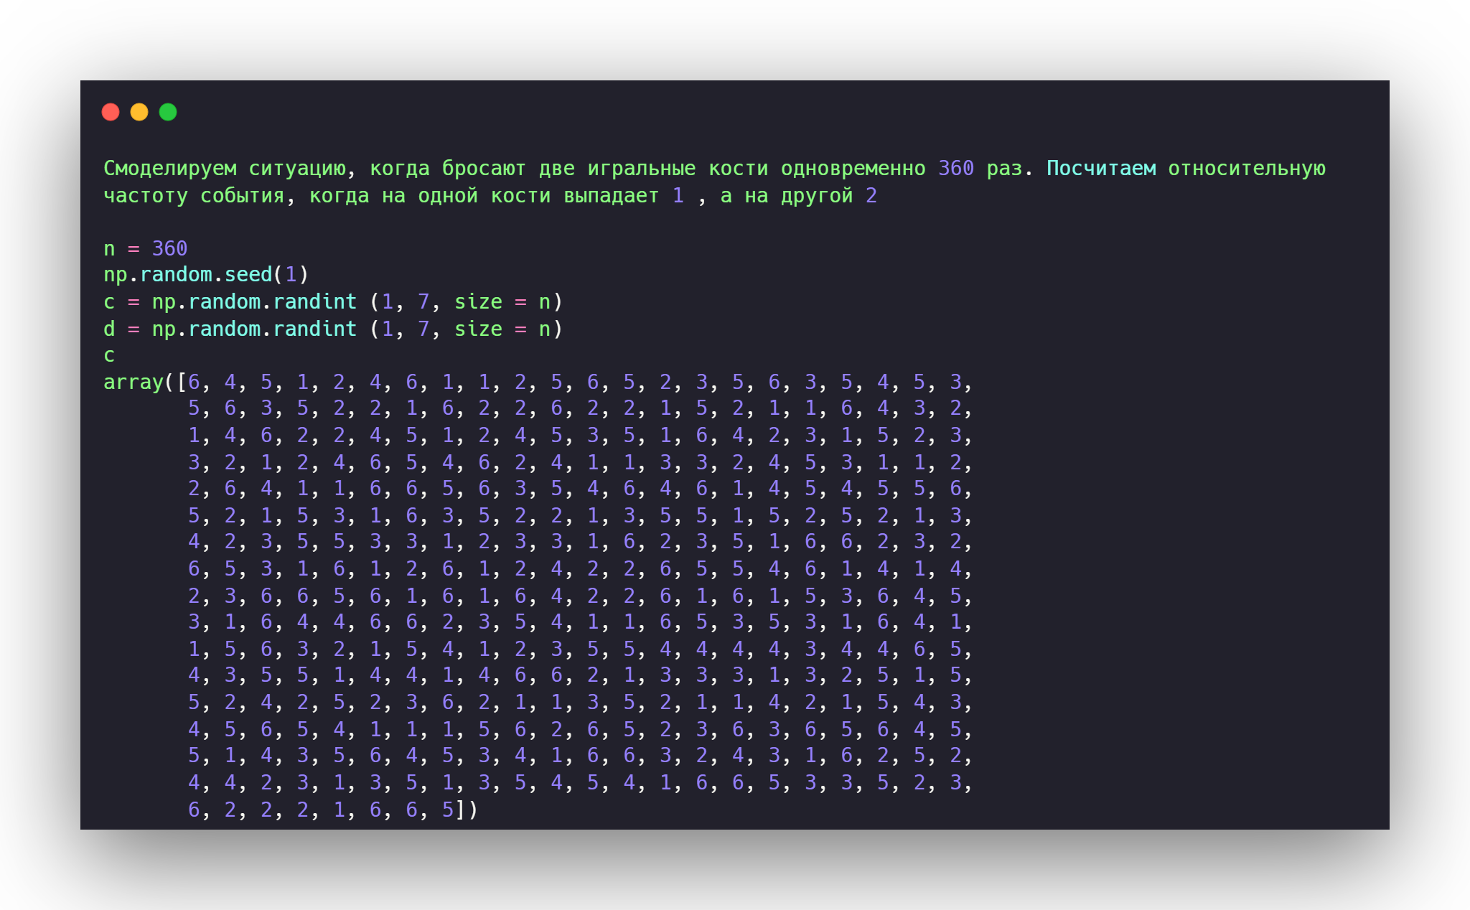
Расчет относительной частоты в Python

Slide 18
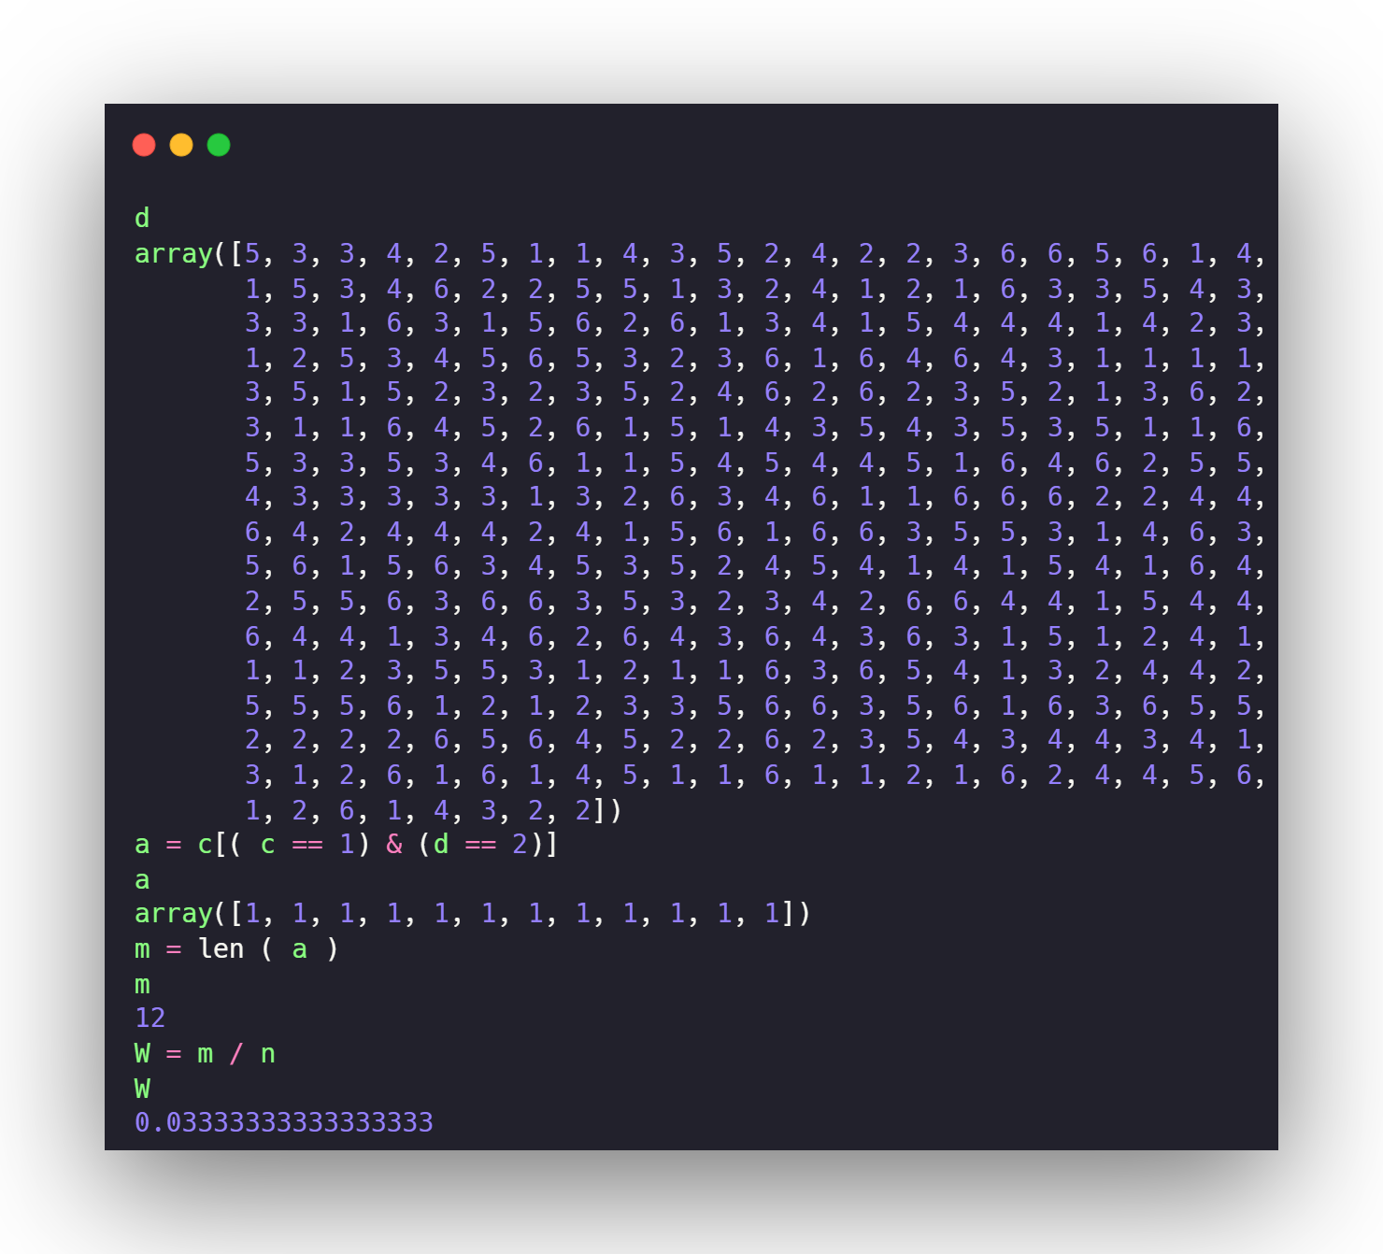
Расчет относительной частоты в Python

Slide 19
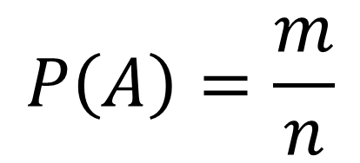
Статистическая вероятность
$$P\left(A\right)=\frac{m}{n}$$
При достаточно большом числе испытаний за статистическую вероятность принимают
относительную частоту

Slide 20
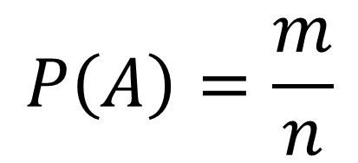
Классическое определение вероятности
При условии, что заранее известны все вероятные исходы
и они равновозможные можно воспользоваться
классическим определением вероятности:
Вероятность события — это отношение числа элементарных исходов, благоприятствующих данному событию, к числу всех равновозможных исходов опыта, в котором оно может появиться
$$P\left(A\right)=\frac{m}{n}$$

Slide 21
Комбинаторика

Slide 22
Комбинаторика
1
2
3
Сочетания
Порядок не важен
Размещение
Порядок важен
Участвуют не все элементы
Перестановка
Прядок важен
Усаствуют все элементы

Slide 23
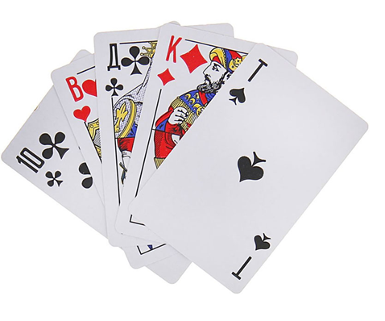
Сочетание
Сочетание - набор, состоящий из k
элементов, выбранных
из множества, содержащего n
различных элементов.

Slide 24

Перестановки
Перестановки - комбинации из n элементов,
отличающиеся их порядком.

Slide 25

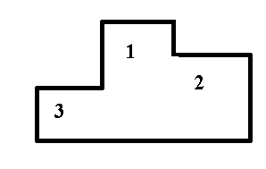
Размещение
Размещения из k элементов,
выбранных из множества n –
это такие комбинации, которые отличаются либо самими элементами, либо порядком их расположения.

Slide 26
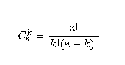
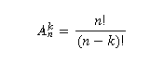
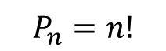
Комбинаторика
Формулы комбинаторики
1
2
3
Сочетание
Размещение
Перестановка
$$P_{n}=n!$$

Slide 27


Определить сочетания, размещения или перестановки используются для решения этой задачи. Сколькими способами можно выбрать из колоды, состоящей из 36 карт, 4 карты?

Slide 28
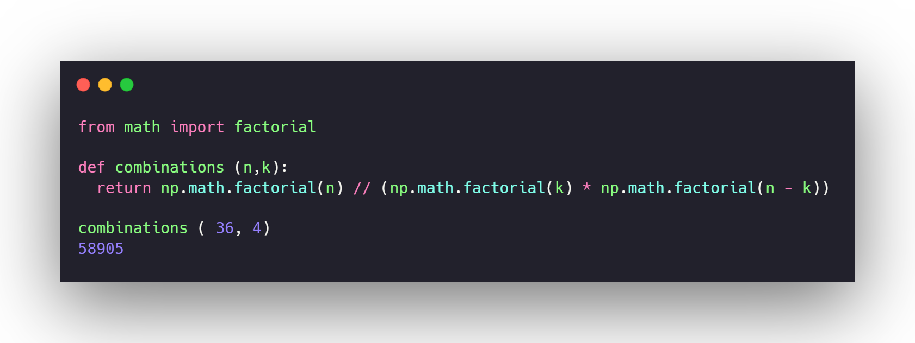
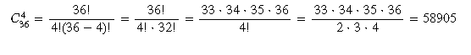
Комбинаторика в Python

Slide 29
Определить сочетания, размещения или перестановки используются для решения этой задачи.
В магазине 20 покупателей. Сколькими способами они могут образовать очередь из 5 человек?

Slide 30
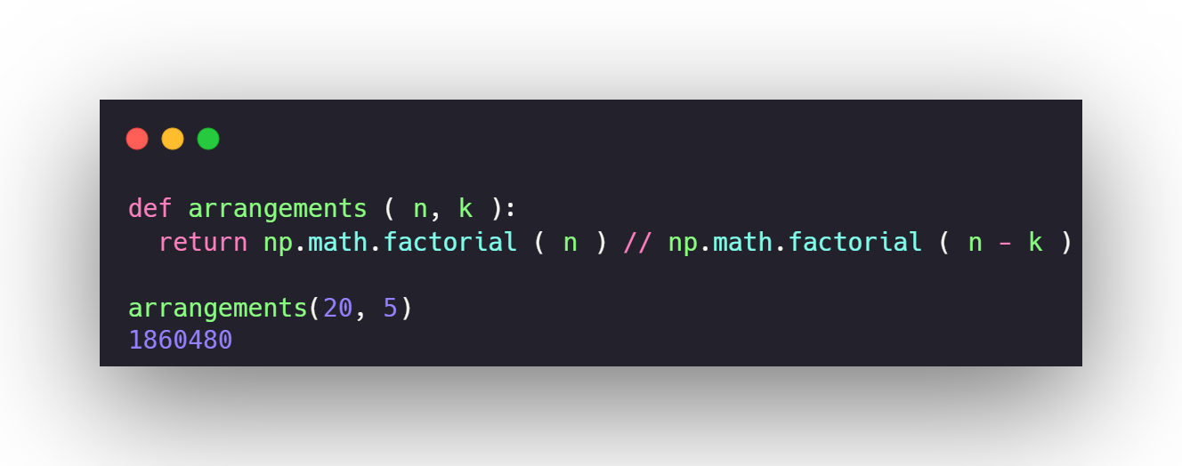
Комбинаторика в Python

Slide 31
Определить сочетания, размещения или перестановки используются для решения этой задачи.
Сколькими способами 5 покупателей могут образовать очередь?

Slide 32
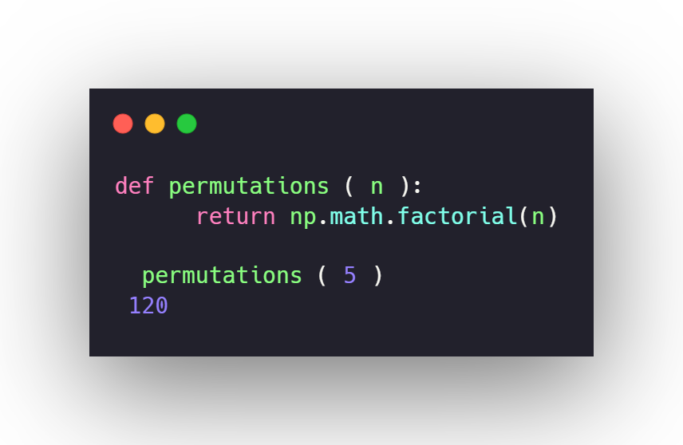
Комбинаторика в Python

Slide 33
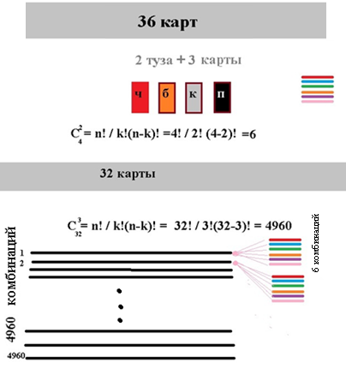
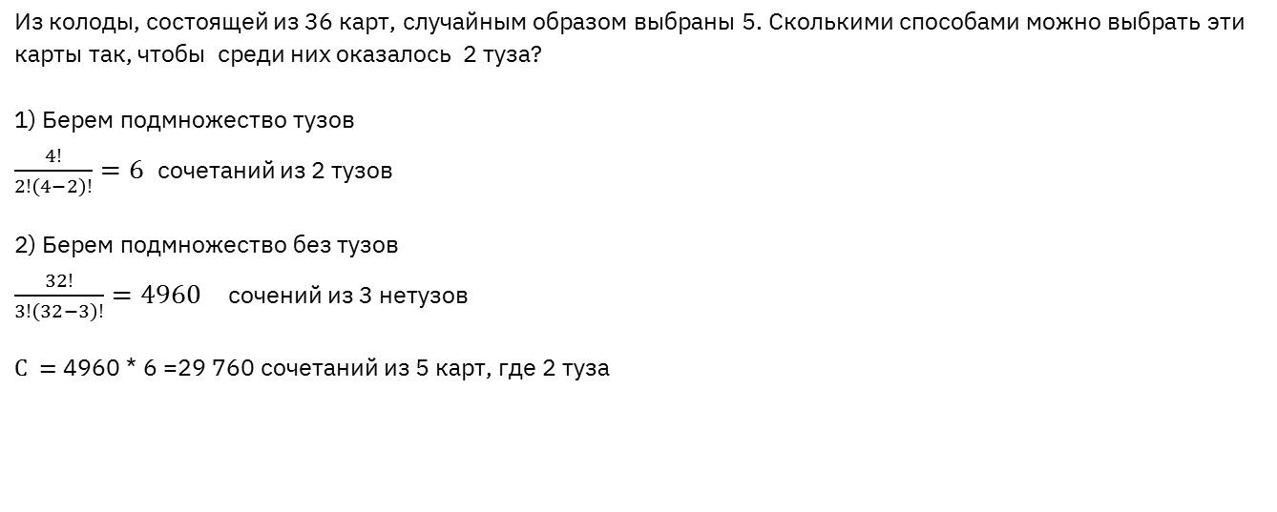
Расчет возможных комбинаций
Пример решения задачи
Из колоды, состоящей из 36 карт, случайным образом выбраны 5. Сколькими способами можно выбрать эти карты так, чтобы среди них оказалось 2 туза?
1) Берем подмножество тузов
$\frac{4!}{2!\left(4−2\right)!}=6$ сочетаний из 2 тузов
2) Берем подмножество без тузов
$\frac{32!}{3!\left(32−3\right)!}=4960$ cочений из 3 нетузов
$С =$4960 * 6 =29 760 сочетаний из 5 карт, где 2 туза

Slide 34
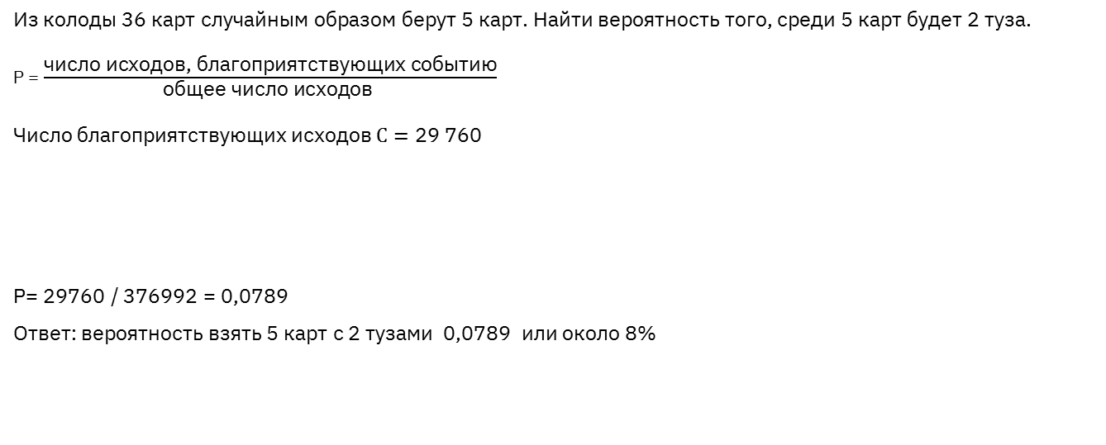
Расчет вероятности с помощью комбинаторики
Пример решения задачи
Из колоды 36 карт случайным образом берут 5 карт. Найти вероятность того, среди 5 карт будет 2 туза.
Р = $\frac{\text{число исходов}\text{,}\text{ благоприятствующих событию}}{\text{общее число исходов }}$
Число благоприятствующих исходов $С=\text{29 760}$
Р= 29760 / 376992 = 0,0789
Ответ: вероятность взять 5 карт с 2 тузами 0,0789 или около 8%

Slide 35
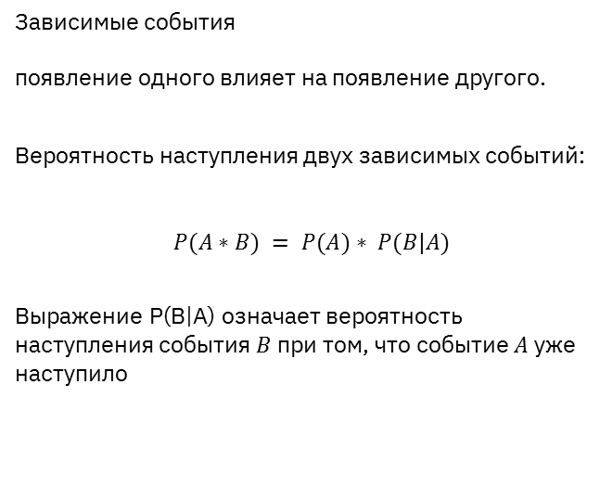
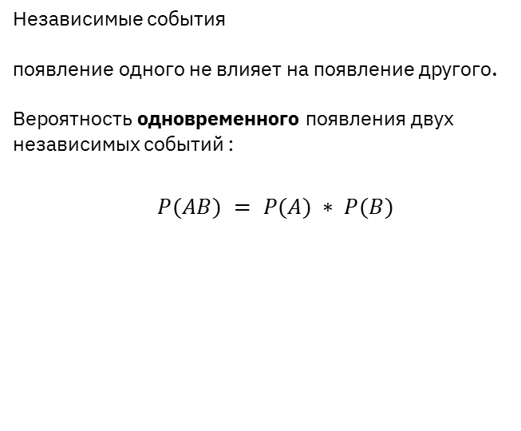
Зависимые и независимые события
Виды случайных событий
Независимые события
появление одного не влияет на появление другого.
Вероятность одновременного появления двух независимых событий :
$P(AB) = P(A) ∗ P(B)$
Зависимые события
появление одного влияет на появление другого.
Вероятность наступления двух зависимых событий:
$$P(A∗B) = P(A)∗ P(B|A)$$
Выражение P(B|A) означает вероятность наступления события $B$при том, что событие $A$уже наступило

Slide 36



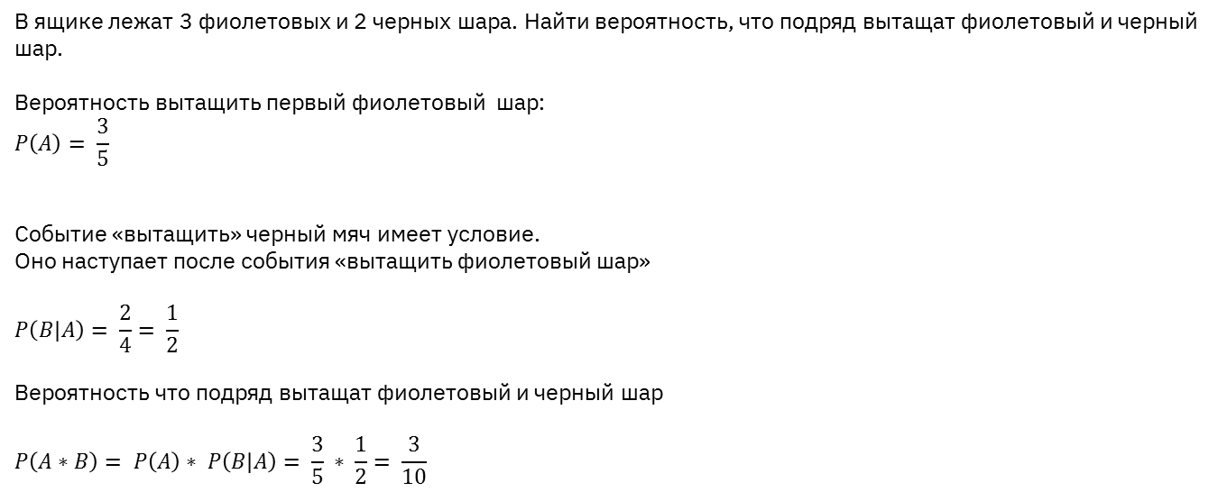
Зависимые события.
Пример решения задачи
В ящике лежат 3 фиолетовых и 2 черных шара. Найти вероятность, что подряд вытащат фиолетовый и черный шар.
Вероятность вытащить первый фиолетовый шар:
$$P\left(A\right)= \frac{3}{5}$$
Событие «вытащить» черный мяч имеет условие.
Оно наступает после события «вытащить фиолетовый шар»
$$P\left(B | A\right)= \frac{2}{4}= \frac{1}{2}$$
Вероятность что подряд вытащат фиолетовый и черный шар
$$P\left(A∗B\right)= P\left(A\right)∗ P\left(B | A\right)= \frac{3}{5} ∗ \frac{1}{2}= \frac{3}{10}$$

Slide 37
Совместные и несовместные события
Виды случайных событий
События называются несовместными ,если появление
одного из них исключает появление другого
События называются совместными, если появление
одного из них не исключает появления другого

Slide 38


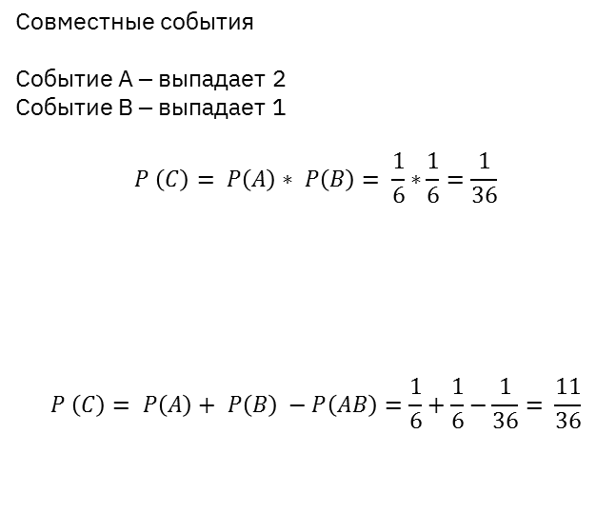
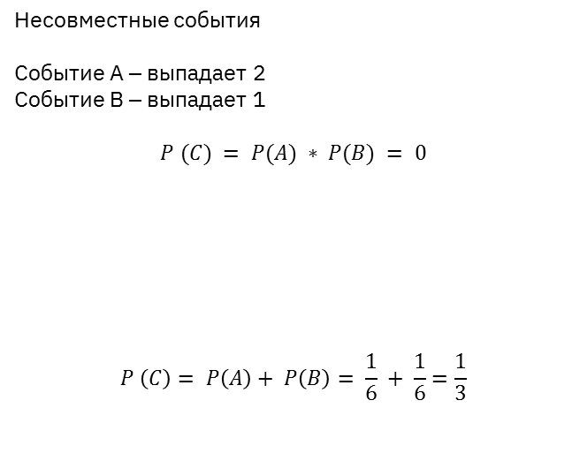
Произведение событий. События А и В наступают одновременно.
Виды случайных событий
Несовместные события
Событие А – выпадает 2
Событие В – выпадает 1
$$P (C) = P(A) ∗ P(B) = 0$$
$$P \left(C\right)= P\left(A\right)+ P\left(B\right)= \frac{1}{6} + \frac{1}{6}=\frac{1}{3}$$
Совместные события
Событие А – выпадает 2
Событие В – выпадает 1
$$P \left(C\right)= P\left(A\right)∗ P\left(B\right)= \frac{1}{6}∗\frac{1}{6}=\frac{1}{36}$$
$$P \left(C\right)= P\left(A\right)+ P\left(B\right) −P\left(AB\right)=\frac{1}{6}+\frac{1}{6}−\frac{1}{36}= \frac{11}{36}$$
Сумма событий. Строго или событие А, или событие В

Slide 39
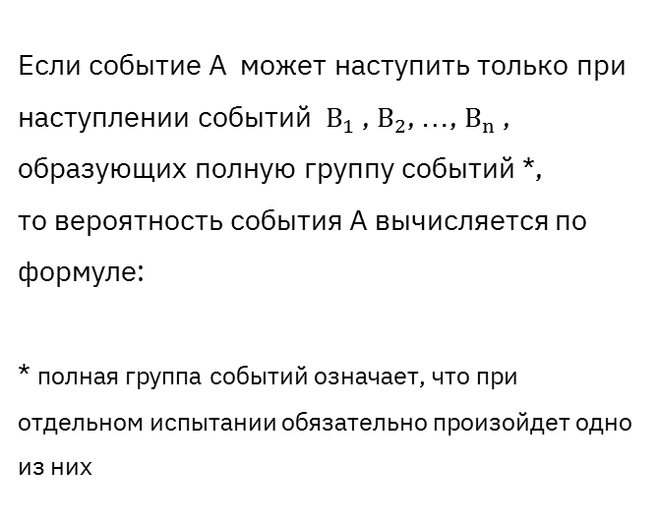
Формула полной вероятности
Если событие А может наступить только при наступлении событий $В_{1}$ , $B_{2}$, …, $B_{n}$ , образующих полную группу событий *,
то вероятность события А вычисляется по формуле:
* полная группа событий означает, что при отдельном испытании обязательно произойдет одно из них

Slide 40
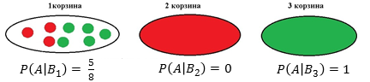
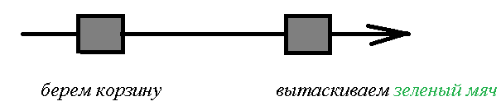
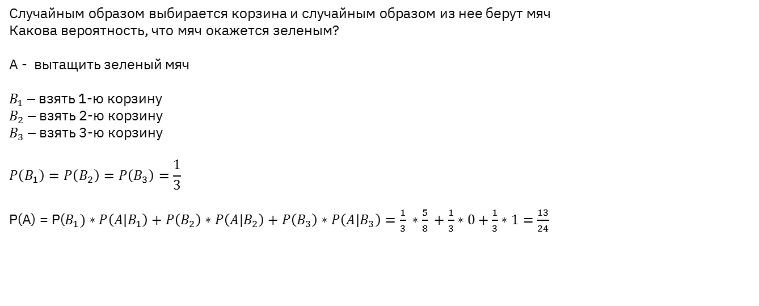
Полная вероятность
Пример решения задачи
Случайным образом выбирается корзина и случайным образом из нее берут мяч
Какова вероятность, что мяч окажется зеленым?
A - вытащить зеленый мяч
$B_{1}$ – взять 1-ю корзину
$B_{2}$ – взять 2-ю корзину
$B_{3}$ – взять 3-ю корзину
$$P\left(B_{1}\right)=P\left(B_{2}\right)=P\left(B_{3}\right)=\frac{1}{3}$$
P(A) = P($B_{1})∗P\left(A | B_{1}\right)+P\left(B_{2}\right)∗P\left(A | B_{2}\right)+P\left(B_{3}\right)∗P\left(A | B_{3}\right)=\frac{1}{3} ∗\frac{5}{8} +\frac{1}{3}∗0+\frac{1}{3}∗1=\frac{13}{24}$

Slide 41
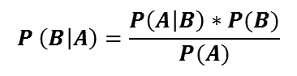
Формула Байеса
Чтобы определить вероятность события B при условии, что событие A уже произошло, используют формулу Байеса.
Здесь P(B) – априорная вероятность (определяется до испытания)
P(B|A) - апостериорная вероятность
$$P \left(B | A\right)=\frac{P\left(A | B\right)∗P(B)}{P(A)}$$

Slide 42
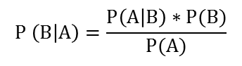
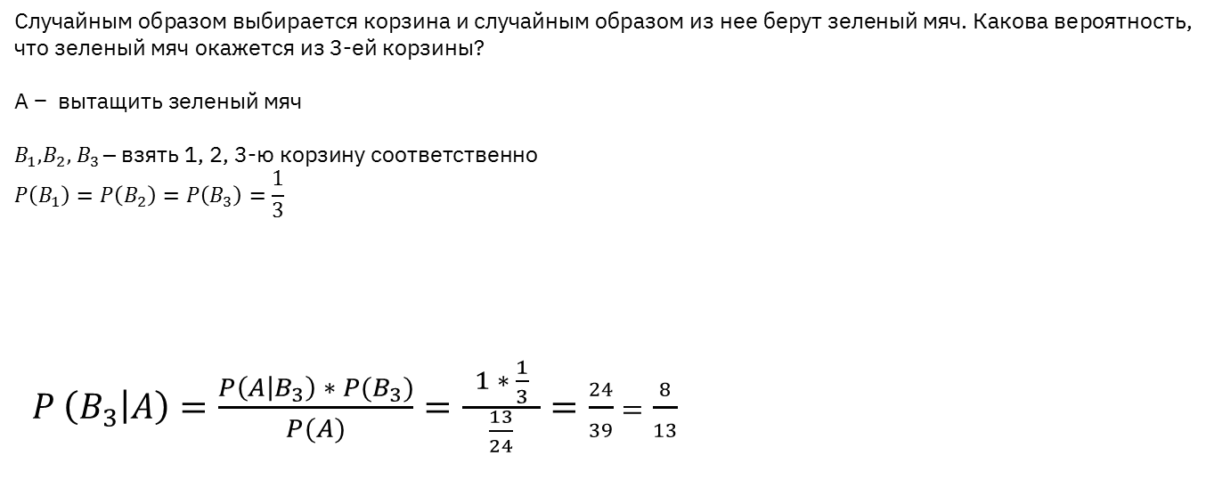
Формула Байеса
Пример решения задачи
Случайным образом выбирается корзина и случайным образом из нее берут зеленый мяч. Какова вероятность, что зеленый мяч окажется из 3-ей корзины?
$$\text{A}\text{ − }\text{ вытащить зеленый мяч}$$
$$B_{1}\text{,}B_{2}\text{,}{ B}_{3 }\text{– }\text{взять }\text{1, 2, 3−ю корзину соответственно}$$
$$P\left(B_{1}\right)=P\left(B_{2}\right)=P\left(B_{3}\right)=\frac{1}{3}$$
$P \left(B_{3} | A\right)=\frac{P\left(A | B_{3}\right) ∗ P(B_{3})}{P(A)}=\frac{ 1 ∗ \frac{1}{3} }{\frac{13}{24}}=\frac{24}{39}=\frac{8}{13}$
$$P \left(B | A\right)=\frac{P\left(A | B\right)∗P(B)}{P(A)}$$

Slide 43
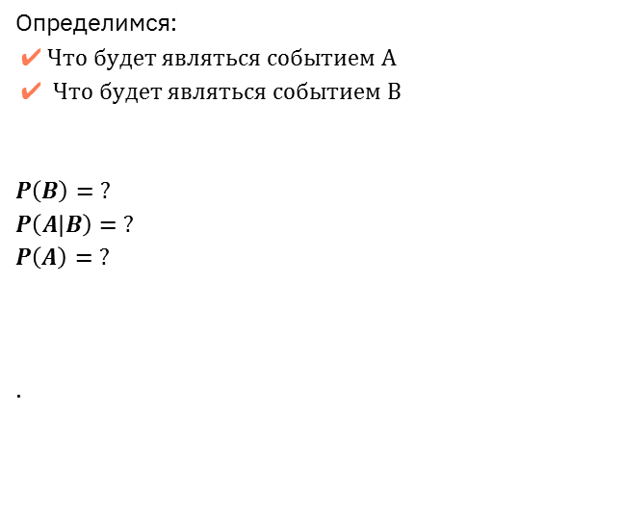
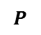
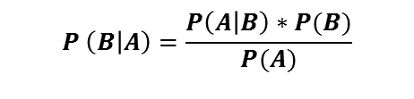
Формула Байеса
Пример решения задачи
Пациент приходит к врачу, чтобы сделать тест на конкретное заболевание.
Вероятность положительного теста при том, что болезнь есть 90%.
Вероятность отрицательного теста, при том, что человек здоров 95 %.
Вероятность заболевания 2%.
Используя теорему Байеса, найти вероятность, что человек болен, при условии , что тест положительный?
Определимся:
$Что будет являться событием A$
$Что будет являться событием B$
$$P\left(B\right)= ?$$
$$P\left(A | B\right)= ?$$
$$P\left(A\right)= ?$$
.
$$P \left(B | A\right)=\frac{P\left(A | B\right)∗P(B)}{P(A)}$$
95%
90%
$$P$$

Slide 44
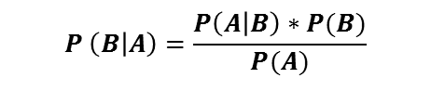
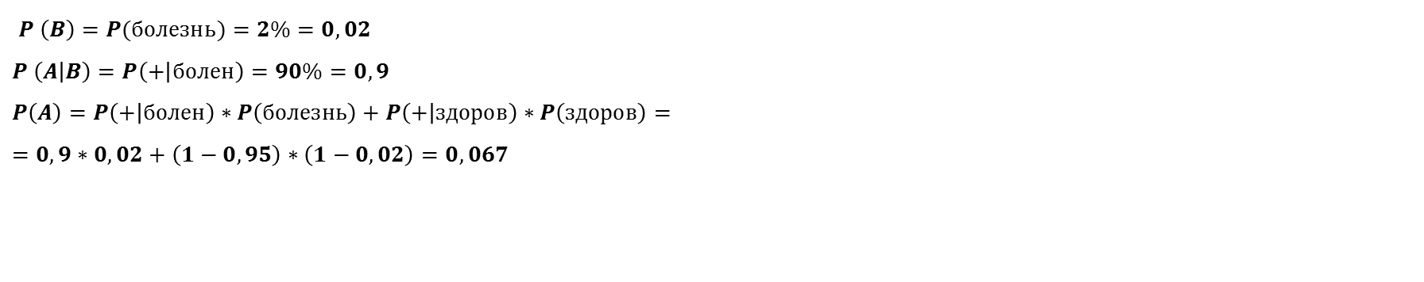

Продолжение задачи
$P \left(B\right)=P(болезнь)=2\%=0,02$
$$P \left(A | B\right)=P\left(+ | болен\right)=90\%=0,9$$
$$P\left(A\right)=P\left(+ | болен\right)∗P\left(болезнь\right)+P\left(+ | здоров\right)∗P\left(здоров\right)=$$
$$=0,9∗0,02+\left(1−0,95\right)∗\left(1−0,02\right)=0,067$$
$$P \left(B | A\right)=\frac{P\left(A | B\right)∗P(B)}{P(A)}$$
95%
$$P \left(болен | +\right)=\frac{0,9∗0,02}{0,067}=0,269=26,9\%$$
90%

Slide 45
Итоги
Изучили виды случайных событий:
возможные/невозможные
зависимые / независимые
совместные/несовместные
Изучили комбинаторику: сочетания, размещения (порядок важен) , перестановки (порядок важен)
Рассмотрели разницу между статистической вероятностью и классическим определением вероятности
Запомнили, что вероятность – это доля
Научились применять комбинаторику для расчета вероятности
Теперь знаем, что для расчета вероятности события B, при условии, что А уже произошло, используется формула Байеса.

